Slide 1
Выполнила: Беспалова Анастасия Андреевна
«Нравственно-патриотическое воспитание старших дошкольников
посредством изучения художественной литературы»

Slide 2
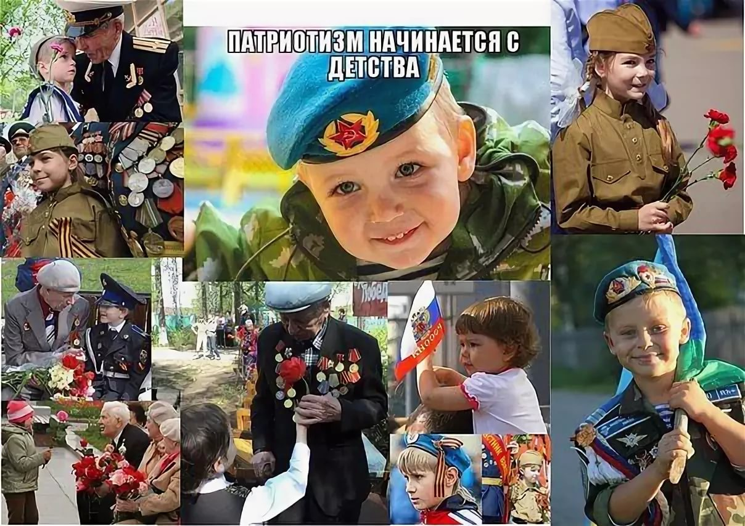
Нравственно-патриотическое воспитание является одним из важнейших элементов общественного сознания, именно в этом основа жизнеспособности любого общества и государства, преемственности поколений, а в целом силе и мощи государства.
Важную роль в формировании нравственно-патриотического воспитания играет художественная литература. Формирование любого нравственного качества процесс длительный и достаточно трудоемкий.
Воспитывать эти чувства необходимо с раннего возраста. « Правильное
воспитание - это наша счастливая старость» - говорил А.С.Макаренко

Slide 3
Актуальность темы обусловлена проблемой нравственно- патриотического воспитания в наши дни. Детская художественная литература как нельзя более подходит для этих целей, являясь незаменимым средством познания и воспитания. Исследования в области дошкольной педагогики и психологии свидетельствуют о том, что одной из особенностей воспитания нравственности и патриотизма дошкольников кроется в их возрасте. Дошкольный возраст-фундамент общего развития ребенка, стартовый период всех высоких человеческих начал.

Slide 4
Цель: развитие и формирование нравственно-патриотических качеств у дошкольников средствами художественной литературы
Задачи:
1. Воспитывать в детях уважительное отношение к окружающим людям. Формировать такие качества как доброжелательность, сочувствие, отзывчивость, трудолюбие, скромность..).
2.Развивать у детей познавательный интерес, потребность в познании культурно – исторических ценностей через знакомство с художественной литературой.
3.Воспитывать ценностное отношение и гордость о героях своей страны.
4.Пробуждать в детях эмоциональную отзывчивость, приобщая их к художественной литературе, искусству, народной культуре.

Slide 5
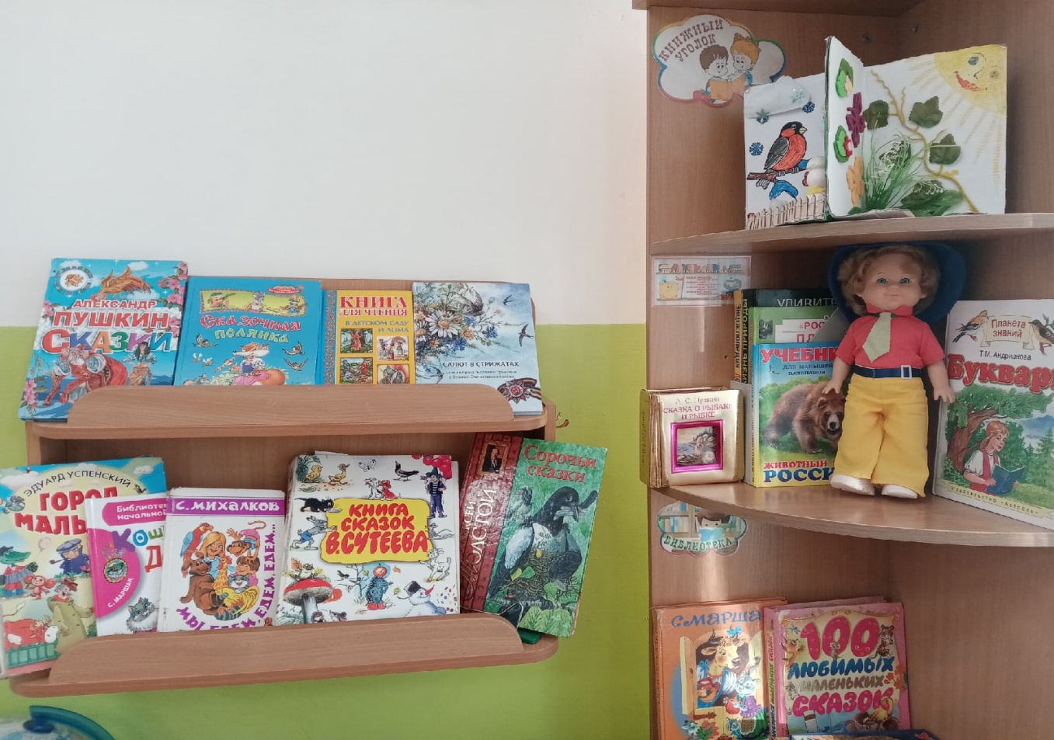
Книжный уголок

Slide 6
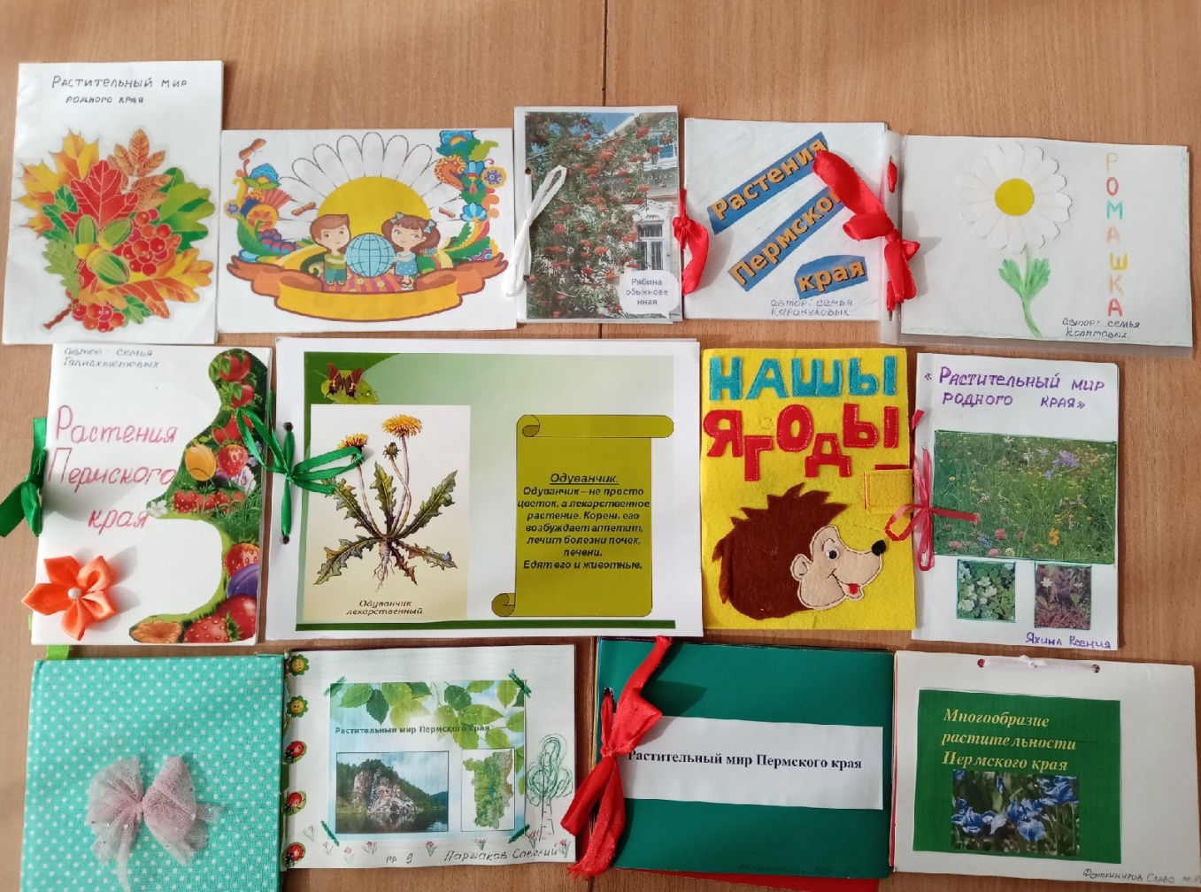
Книжки – самоделки

Slide 7
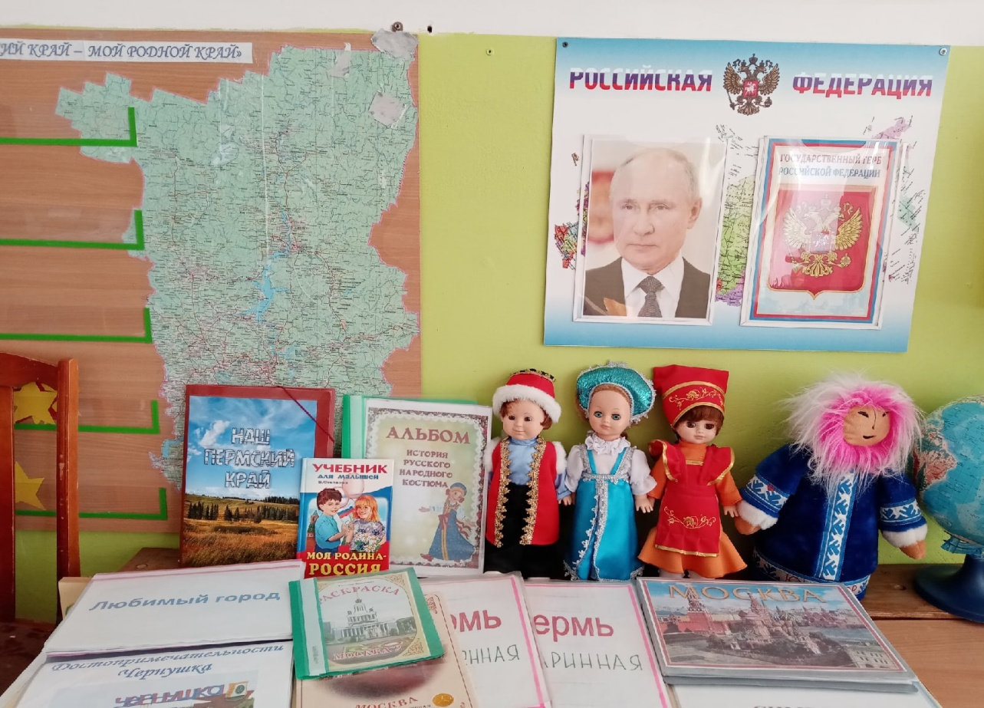
Патриотический уголок

Slide 9
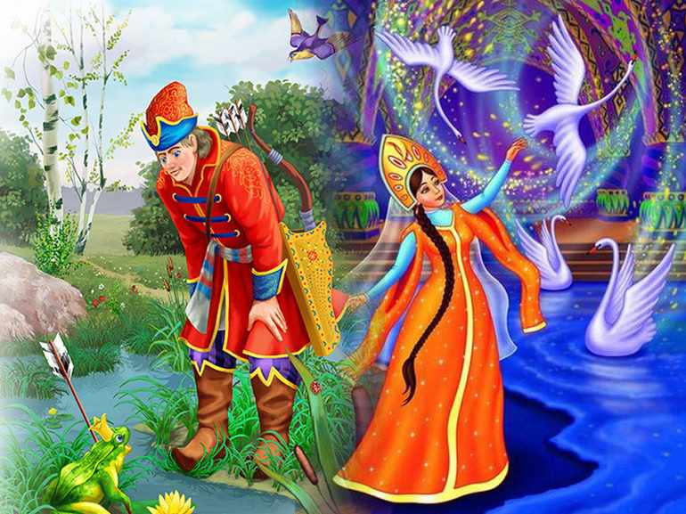
РУССКИЕ НАРОДНЫЕ СКАЗКИ

Slide 10
Мы используем в своей работе следующие виды театрализованных игр:
Настольный театр игрушек
Фланелеграф
игры в кукольный театр
настольный театр
пальчиковый театр
теневой театр
конусный театр
Игры-драматизации:
инсценирование потешек
инсценирование песен, сказок
инсценирование небольших литературных текстов
творчество детей

Slide 11
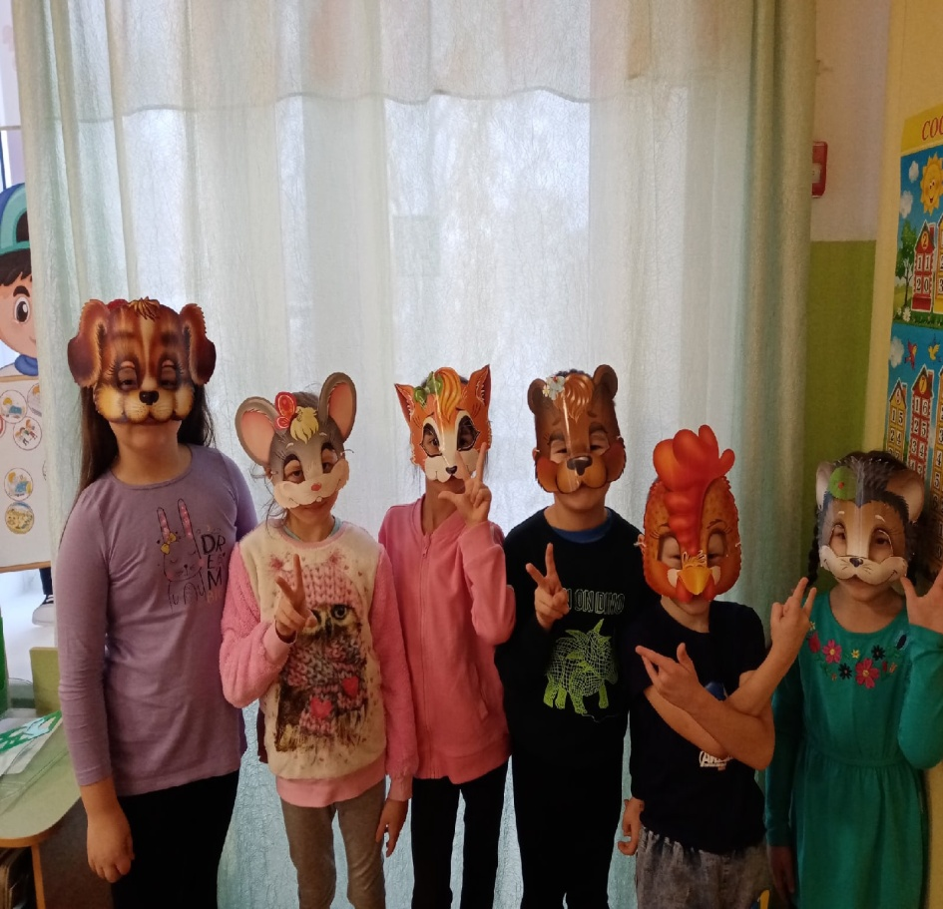
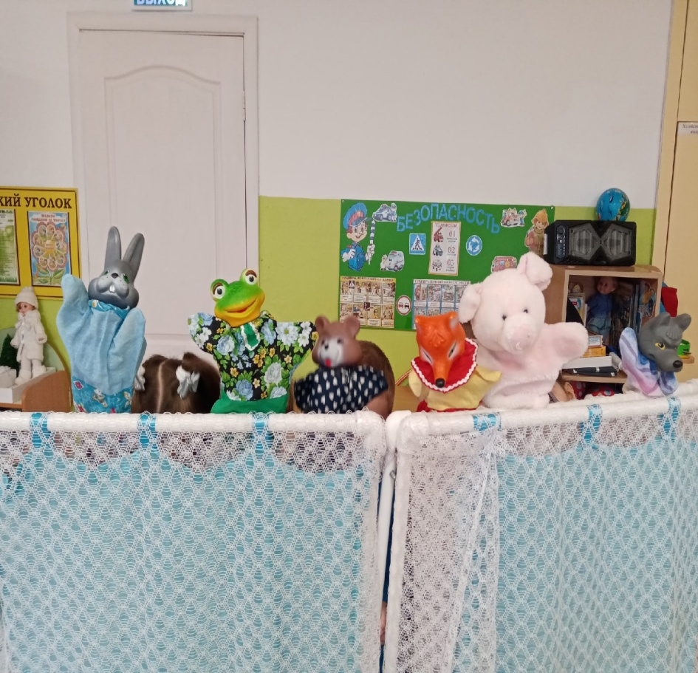
Театрализованные игры с участием детей

Slide 12
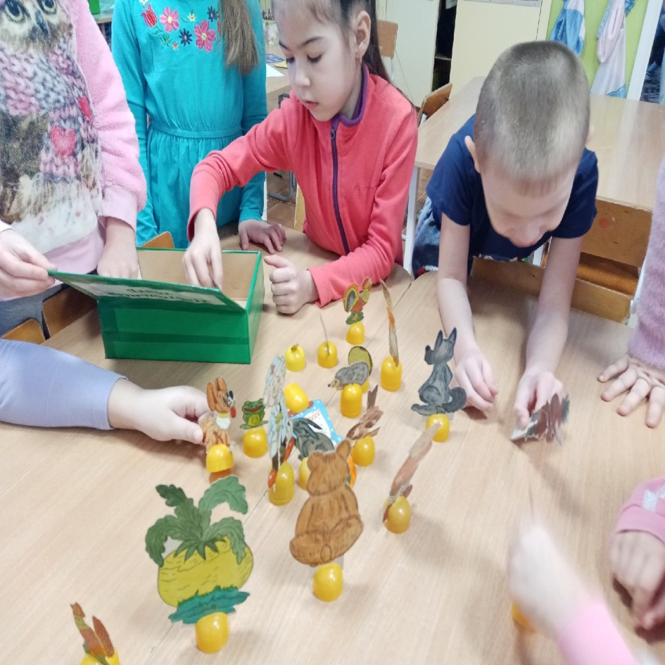
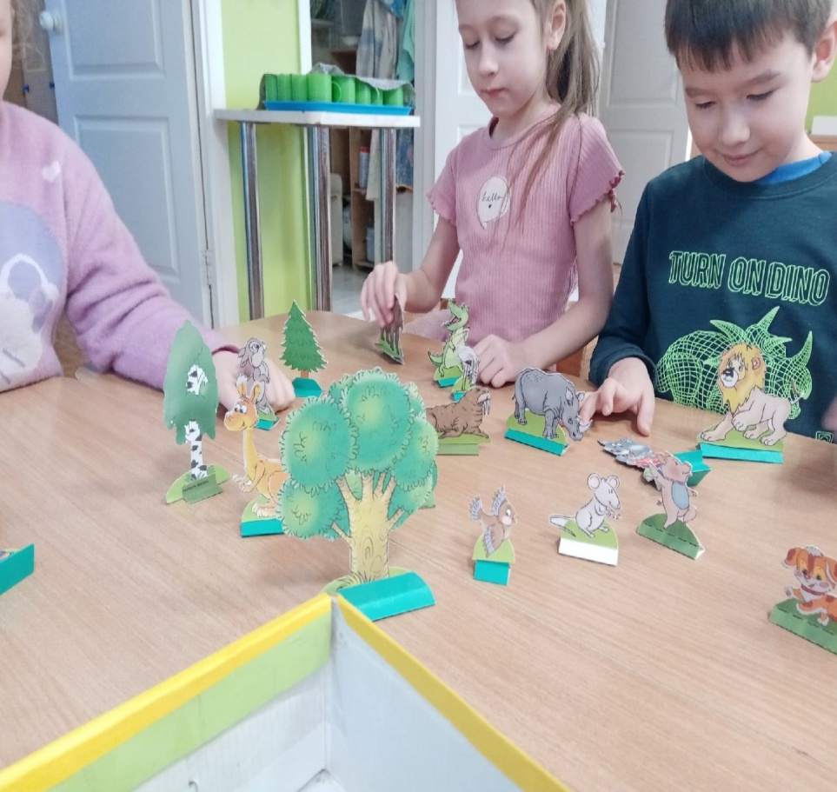
Игры в настольный театр по мотивам русско-народных сказок

Slide 13
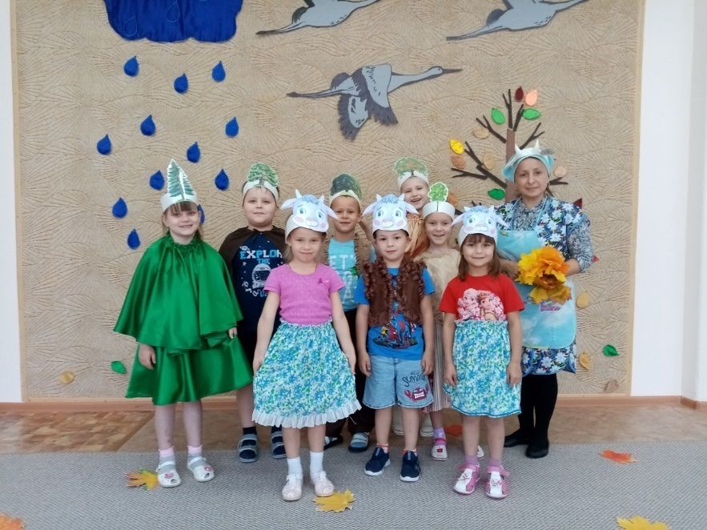
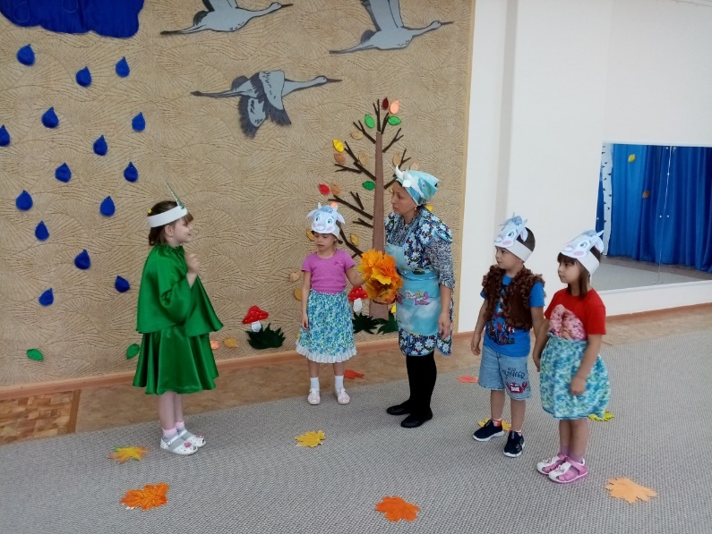
Спектакль «Как коза избушку построила»

Slide 14
Участие в конкурсе буктрейлеров по сказке Воробьёва В.И. «Капризка».
Видео-презентация с участием детей.

Slide 15
Былины – это поэтические, художественные произведения. Они передают народное понимание истории, народное представление о долге, чести, справедливости.

Slide 16
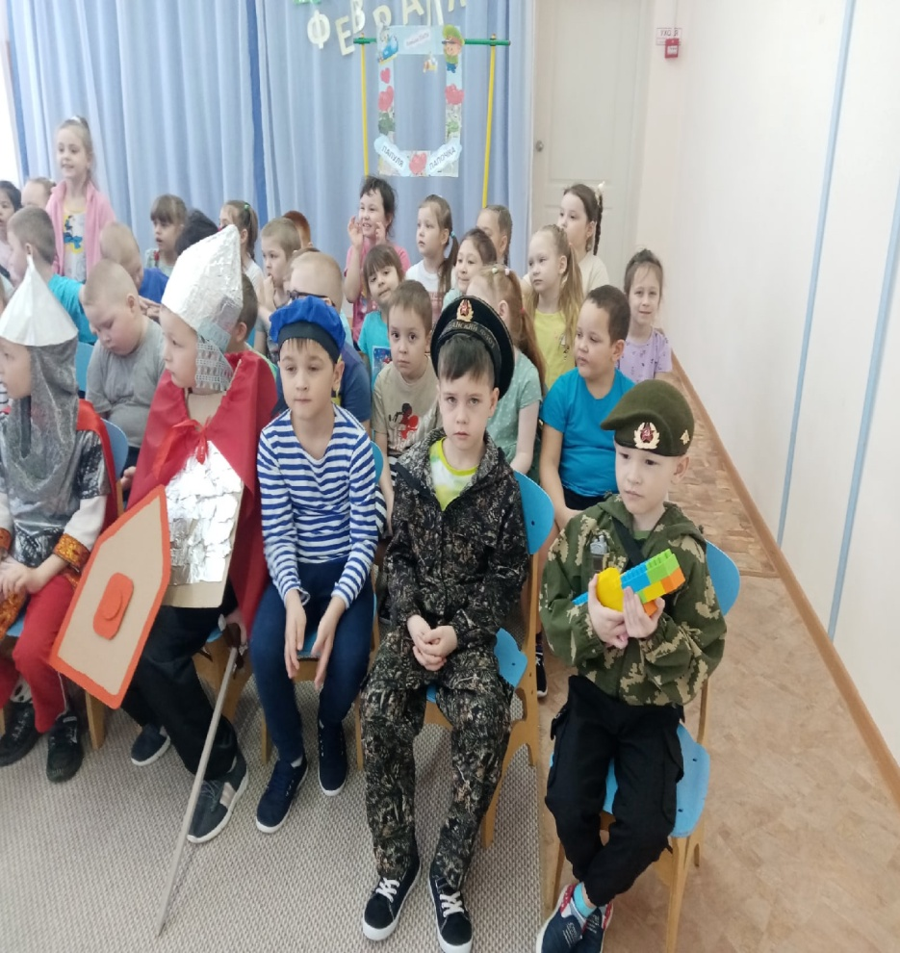
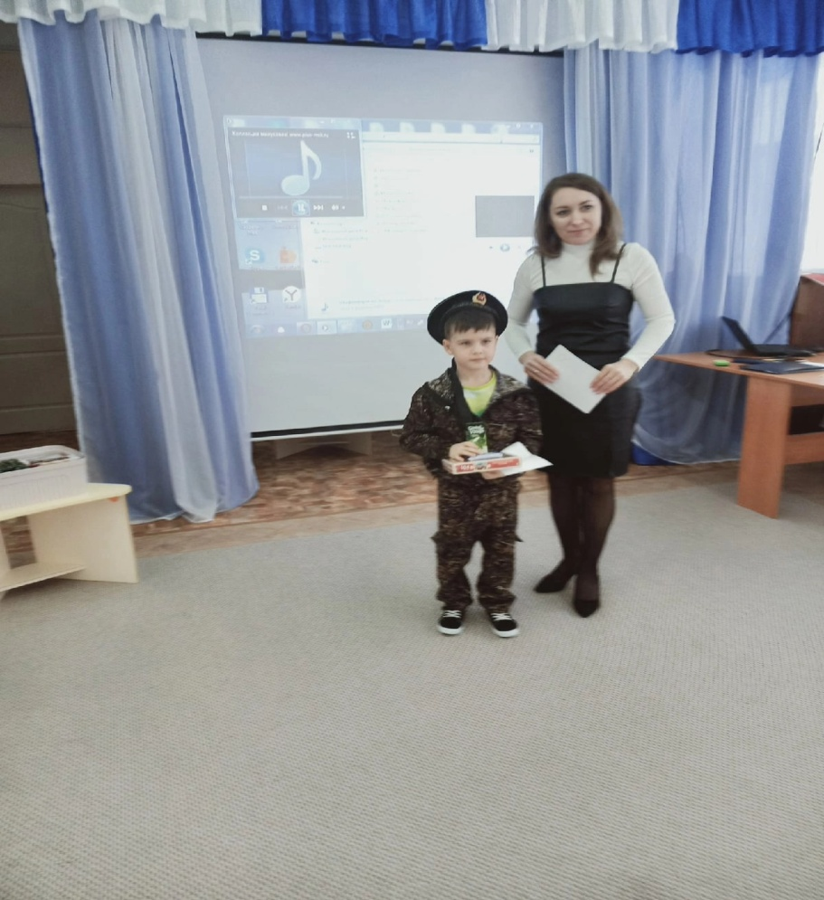
Конкурс «Богатырская сила»

Slide 17
Русские классики детской литературы

Slide 18
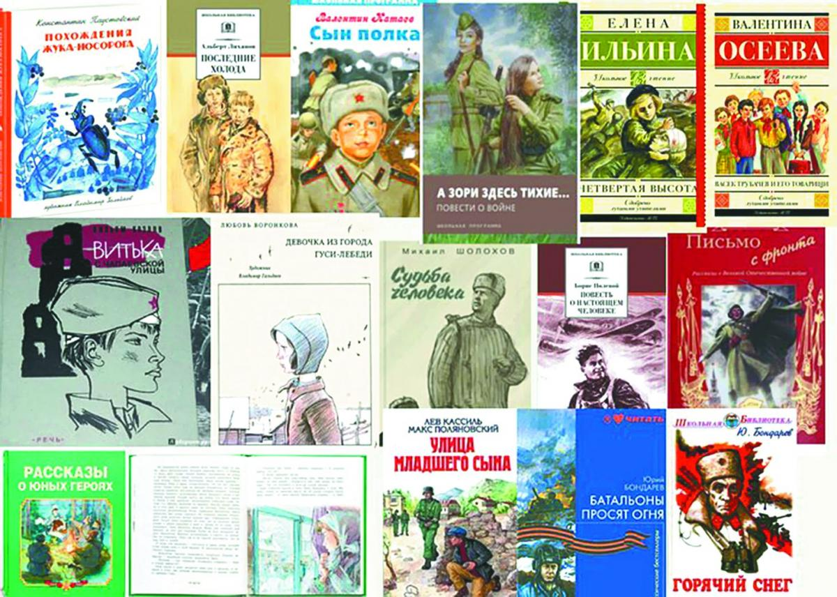
Произведения о войне

Slide 19
В ходе этической беседы мы стремимся решить следующие задачи: Научить детей видеть нравственную сторону воспринимаемых действий, событий, понимать их суть; Дать представления о нравственной стороне человеческих отношений, опираясь на поступки детей, образы художественной литературы и других видов искусства; Способствовать накоплению и обобщению эмоционально-положительного отношения к образам добрых героев и их поступкам; Формировать умение обоснованно оценивать свои поступки и поступки других людей («можно – нельзя», «хорошо – плохо»); Учить соблюдать нравственные нормы поведения. Эти задачи берутся и на вооружение воспитателем в зависимости от уровня развития дошкольников, их интереса к материалу, активности при решении задач, которые ставит перед ними взрослый
Цикл этических бесед по нравственному воспитанию детей

